Slide 1
Муниципальное бюджетное дошкольное образовательное учреждение детский сад №16 «Родничок» общеразвивающего вида г.Улан-Удэ 2021г.
Национальный праздник Сурхарбан и национальные игры
Выполнили:
Зурбанова Б.Д.
Роднабазарова Ю.О.

Slide 2
1. Введение 2 Цели и задачи 3.История Сурхорбан 4.Три игры мужей 5.Игры для дошкольного возраста 6.Заключение 7.Использованная литература
Содержание:

Slide 3
Цель: *Развивать интерес и любовь к бурятской национальной культуре, обычаям, традициям, обрядам и к народным играм. Задача: *Воспитание у детей народных традиций, уважение к культуре своего народа. *Формирование культуры здорового образа жизни среди дошкольников. *Развивать у детей взаимовыручку и взаимопомощь при выполнении заданий в команде и соблюдения правил честной борьбы. *Воспитывать смелость, организованность, инициативность.
Введение:
Большое место в работе воспитателя с детьми занимают народные подвижные игры, которые физически укрепляют ребёнка, развивают нравственные чувства, создают определённый духовный настрой, воспитывают характер, волю, вызывает интерес к народному творчеству.

Slide 4
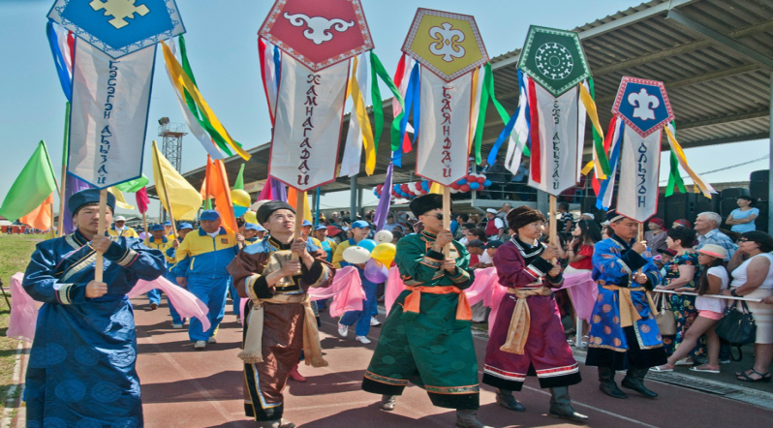
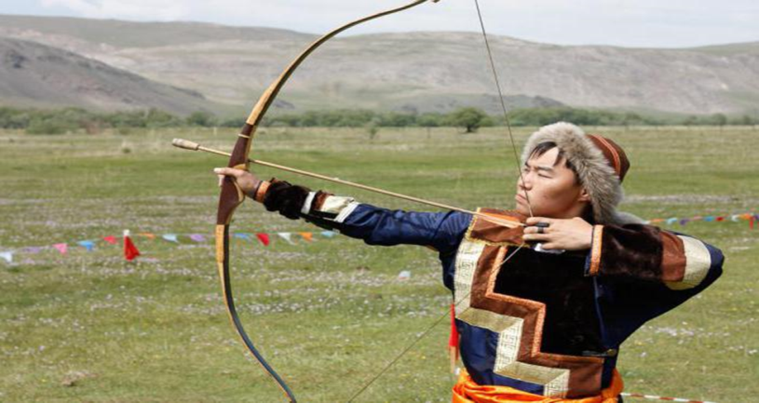
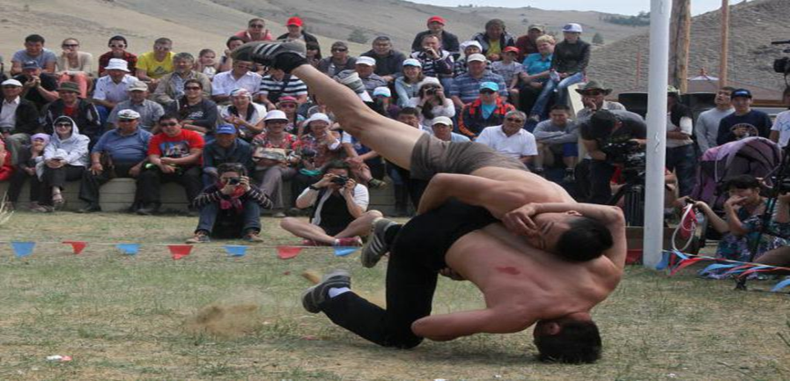
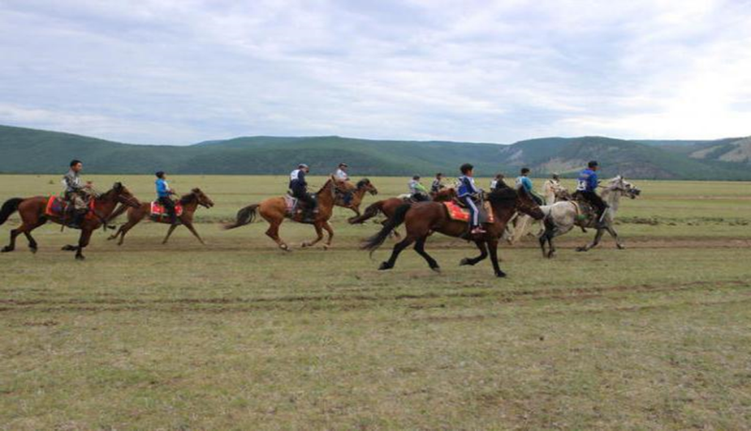
Стрельба из лука была самым главным видом боевого искусства бурят, поэтому на празднике именно в этом состязании каждый стремился показать наилучший результат.
Сурхарбан – это национальный праздник бурят.
Наадан, так его называют в Монголии, что в переводе означает «три игры мужей».
Самым зрелищным была борьба.
А третьим видом состязаний были конные скачки.

Slide 5
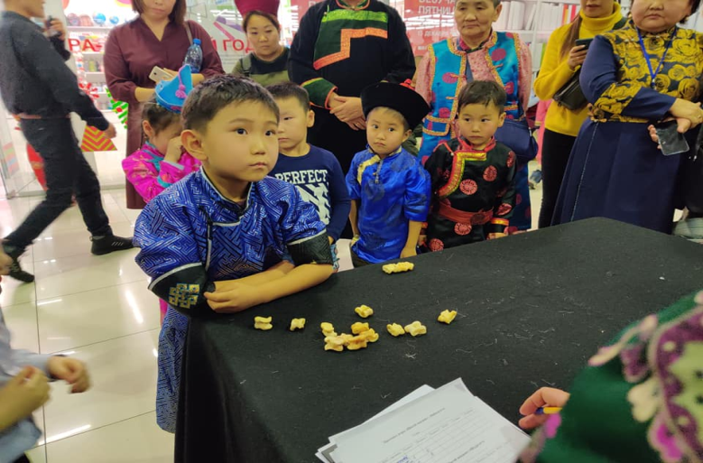
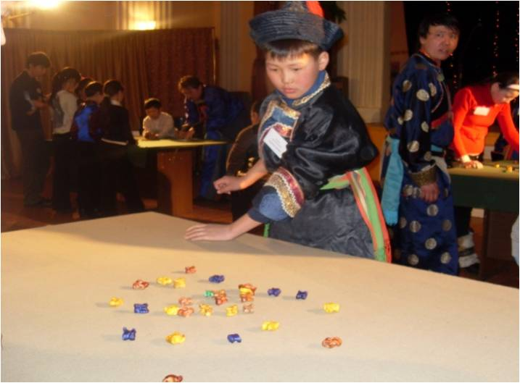
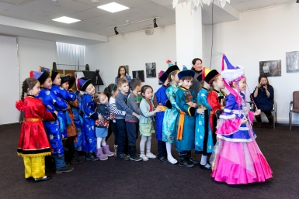
Игры для дошкольников:
1.Бабки-лодыжки (Шагай наадан)
2.Конные скачки (Мори урилдаалга)
3.Волк и ягнята (Шоно ба хурьгад)

Slide 6
Данные игры заключают в себе элемент борьбы, состязания, а следовательно, вызывают эмоции радости, опасения и побуждают к осторожности и это увлекает детей. Но не зная истоков игры, не учитывая их национальные особенности, колорит, нельзя говорить, что воспитательное значение народных игр раскрыто полностью. Народные игры актуальны и интересны и в настоящее время. Таким образом, бурятские народные игры представляют собой сознательную инициативную деятельность, направленную на достижение условной цели, установленной правилами игры, бурятских национальных традиций и учитывается культурное, социальные и духовные ценности бурятского народа. Проанализировав содержание каждой игры, мы пришли к выводу, для бурят, игра означала больше чем простое развлечение. В них образ жизни, культурных ценностей и обычаев, традиций, развивали ловкость, быстроту, мышление. В бурятских национальных играх воспитываются все необходимые кочевникам качества – ловкость, быстрота, терпение. Отсюда можно сделать вывод, что одной из главной особенностей национальных игр бурят – это их уникальность, самобытность и ментальность, присущие только бурятской культуре.
Заключение:

Slide 7
https://infourok.ru/socialniy-proekt-igri-narodov-buryatii-3800862.html https://pandia.ru/text/80/189/20691.php https://nsportal.ru/detskiy-sad/regionalnyy-komponent/2018/05/20/buryatskie-igry https://infourok.ru/issledovatelskaya-rabota-surharban-tri-igry-muzhej-4361717.html
Литература:

